Slide 1

StoneHeartH
par ZZARDBLI
Alexia BOURMAUD
Vivien ROBERT
Louise MARCHAL
Nicolas BIZZOZZERO
Celia KHERFALLAH
Stieban FERNANDEZ
Marc-Vincent SEUANES
Robert ADOUM

Slide 2
Sommaire
Présentation du groupe
Description du produit
Diagramme de classe
Diagramme de cas d’utilisation
Fiche détaillée
Diagramme de séquence
Test de validation

Slide 3

Présentation du groupe
Alexia BOURMAUD
Vivien ROBERT
Louise MARCHAL
Nicolas BIZZOZZERO
Celia KHERFALLAH
Stieban FERNANDEZ
Marc-Vincent SEUANES
Robert ADOUM
Moyen de communication : Facebook, Github, Google Groups

Slide 4

Description du produit
Jeu à deux joueurs
Liaison entre le client et le jeu
Gestion des cartes

Slide 5
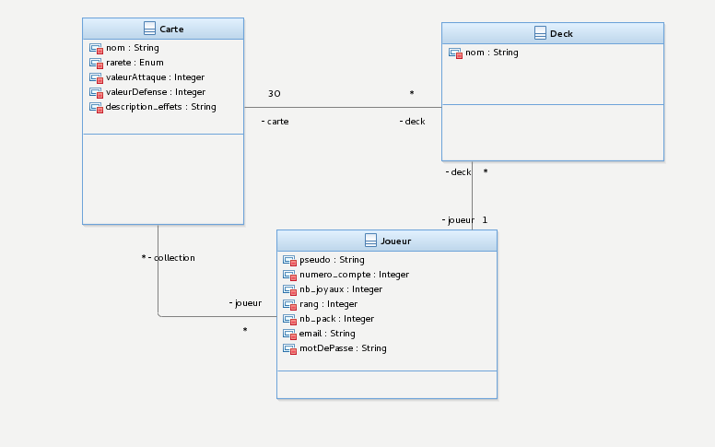
Diagramme de classe

Slide 6
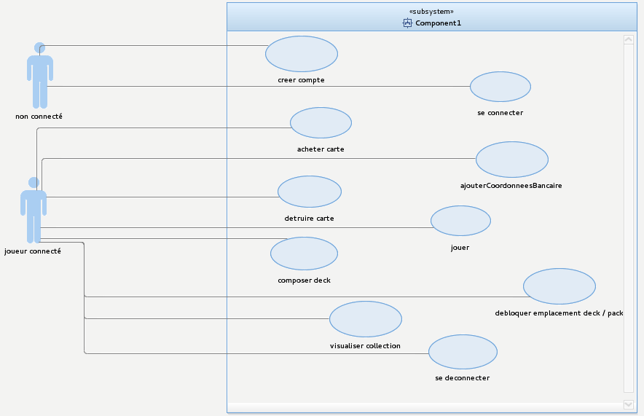
Diagramme de cas d’utilisation

Slide 7
Fiche détaillée : Acheter un emplacement deck ou un pack
Titre : Acheter emplacement Deck/Pack
Acteur: Acheteur
Description: Le joueur achète un emplacement pour son deck ou un pack de cartes
Précondition: L'acheteur est connecté
Post-condition: L'acheteur a moins d'argent
SN:
SN1: L'acheteur appuie sur "Boutique".
SN2: Le système affiche les packs disponibles ainsi que une option pour agrandir ses emplacements de decks.
SN3: L'acheteur choisit un pack.
SN4: Le système affiche la description du pack (contient 5 aléatoires dont une rare) ainsi que son prix (1,39€ ou 1.99$).
SN5: L'acheteur appuie sur "acheter".
SN6: Le système demande confirmation de l'achat.
SN7: L'acheteur confirme son achat.
SN8: Le système fait une demande d'autorisation pour ce débit.
SN9: Le système ajoute l'achat au compte de l'acheteur.
SN10: Le système affiche "Voulez-vous effectuer un nouvel achat ?"
SN11: L'acheteur refuse.
ALTERNATIVES:
A1: L'acheteur infirme son achat.
En SN7, l'acheteur refuse d'acheter le pack affiché.
A1.1) Le système affiche "Annulation de l'achat"
A1.2) Le système retourne en SN2

Slide 8
Fiche détaillée : Acheter un emplacement deck ou un pack (2)
A2: L'acheteur n'achète pas
En SN5, l'acheteur n'appuie pas sur "achat"
Le système retourne en SN2
A3: L'acheteur n'a pas assez d'argent pour effectuer son achat
En SN8, le solde de l'utilisateur est insuffisant
A3.1: Le système affiche "Solde insuffisant".
A3.2: Le système retourne en SN4
A4: L'acheteur veut effectue un autre achat
En SN12, l'acheteur acheter autre chose.
Le système retourne en SN2
A5: L'acheteur n'achète pas un pack
En SN3, l'acheteur choisit un emplacement de deck
A5.1: Le système affiche le prix de l'emplacement (2€ ou 3$ chacun)
A5.2: Le système retourne en SN5
EXCEPTIONS:
E1: L'acheteur annule son achat.
En SN3, l'acheteur appuie sur retour ou annuler
Le système retourne au menu principal

Slide 9
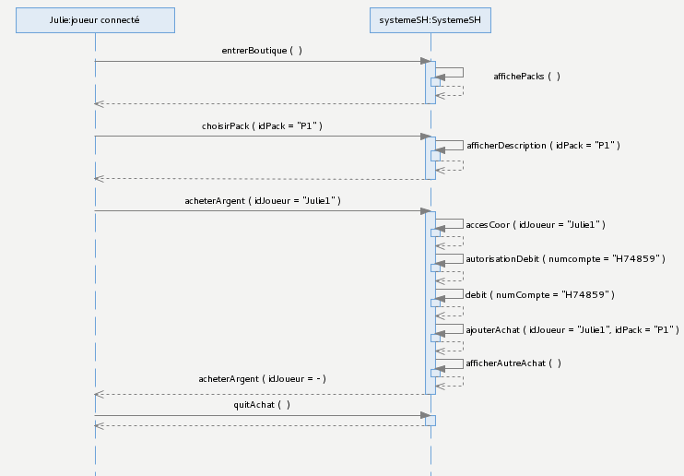
Diagramme de classe : Acheter un emplacement deck ou un pack

Slide 10
Test de validation : Acheter un emplacement deck ou un pacK
Test de validation 01: Acheter un pack
Contexte : "yann" est connecté, il a de l'argent sur son compte en banque, Il a rentré ses coordonnées bancaires.
Scénario nominal :
1: Le joueur choisit son pack
2. Le joueur appuie sur 'acheter'
3. Le joueur confirme son achat
Le joueur refuse un second achat
Résultat attendu :
-> Le joueur a bien été débité de la bonne somme
-> Le joueur a bien reçu au moins une carte
-> Le pack contient bien au moins une carte rare
Moyen de validation :
-> Vérifier sur son compte ne banque qu'il a bien été débité de la bonne somme
-> Vérifier que le joueur a bien reçu ses cartes
-> Vérifier que le joueur a bien reçu au moins une carte rare.
Test de validation 02 :

Slide 11
Fiche détaillée : détruire carte
Titre: DetruireCarte
Auteur: joueur connecté
Description: L'utilisateur souhaite détruire un carte, il gagne des joyaux en échange.
Pré-condition: L'utilisateur est connecté.
Séquence nominale:
1. L'utilisateur clique sur "Détruire une carte"
2. Le système affiche les cartes qui peuvent être détruites par l'utilisateur, toutes sauf les cartes " basique " que possède
l'utilisateur dans sa collection.
Une carte "commune" rapporte 2 joyaux, une carte "rare" rapporte 5 joyaux, une carte "légendaire" rapporte 20 joyaux.
3. Le système affiche "sélectionner une carte à détruire".
4. L'utilisateur sélectionne une carte.
5. Le système détruit la carte.
6. Le système affiche "Voulez vous détruire une autre carte ?".
7. L'utilisateur décline.
Post-condition:
La carte disparait de la collection de l'utilisateur.
Le solde de l'utilisateur se voit incrémenté selon la nature de la carte détruite.
Alternatives:
A1. L'utilisateur souhaite détruite une autre carte en SN11, retour en SN2.
A2.1 Si la liste est vide le système affiche "Vous n'avez plus de carte à détruire", fin de l'interaction.
A2.2 Retour en SN2.
Exceptions:
E1. L'utilisateur annule la destruction d'une carte en SN4, fin de l'interaction.

Slide 12
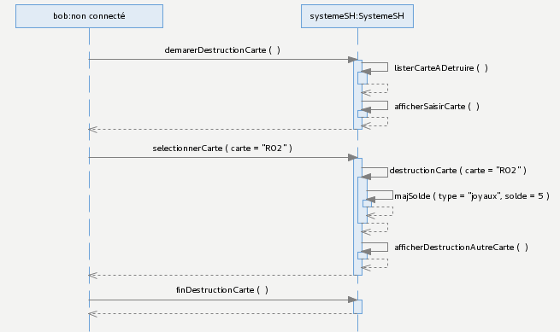
diagramme de séquence : détruire carte

Slide 13
Test de validation : Détruire carte
Test de validation : Détruire une carte.
Contexte : Le joueur connecté sélectionne la carte rare dragon de sa collection pour la détruire.
Entrée: --
Scénario nominal :
1.Le jour choisit "Détruire carte".
2.Le joueur sélectionne une carte à détruire.
3.Le joueur termine.
Résultat attendu :
1.La carte n'est plus présente dans la collection.
2.Le solde a été incrémenté de 20 joyaux car la carte détruite était une carte rare.
Moyen de vérification :
1.Visualiser la collection du joueur, la carte Rare Dragon n'y figure plus.
2.Affiche le solde du joueur.

Slide 14
Merci pour votre écoute

